Slide 1


Slide 2

SISTEMA DE REFERENCIA Y CONTRARREFERENCIA
El Sistema de Referencia y Contrarreferencia es el conjunto ordenado de procedimientos asistenciales y administrativos, a través del cual se asegura la continuidad de atención de las necesidades de salud de los usuarios, con la debida oportunidad, eficacia y eficiencia, transfiriéndolo desde la comunidad o establecimiento de salud de menor capacidad resolutiva a otro de mayor capacidad resolutiva.

Slide 3

DEFINICIONES
LA REFERENCIA es el envío de pacientes por parte de un prestador de servicios de salud, a otro prestador para atención o complementación diagnóstica; considera el nivel de resolución y se realiza con el fin de dar respuesta a las necesidades de salud.

Slide 4

DEFINICIONES
LA CONTRARREFERENCIA es la respuesta que el prestador de servicios de salud receptor de la referencia dirige al profesional del establecimiento o Servicio Clínico de origen del paciente, respecto de la interconsulta solicitada. La respuesta puede ser la contrarremisión del paciente con las debidas indicaciones a seguir o simplemente la información sobre la atención prestada al paciente en la institución receptora, o el resultado de las solicitudes de ayuda diagnóstica.

Slide 5

PERTINENCIA
    Derivación de acuerdo a los protocolos de referencia y contrarreferencia de la red.
    Se pueden identificar dos tipos de No Pertinencia:
    i. No pertinencia por no cumplir con las reglas de derivación: esta ocurre cuando la derivación no cumple con los criterios definidos en los flujos de derivación (Normas de Referencia y Contrarreferencia) sobre el establecimiento y/o especialidad a la cual derivar.
    ii. No pertinencia por no respetar los criterios clínicos de Inclusión o exclusión del problema de salud causante de la derivación.

Slide 6
PERTINENCIA
    El 2013 se incorpora en APS la figura del médico gestor, con el objetivo de mejorar la pertinencia en la derivación
    La figura se replica a todos los profesionales que generan SIC (médico, cirujano dentista y matrona).
    Históricamente existía la figura del profesional contralor, que revisaba las SIC de nivel secundario

Slide 7
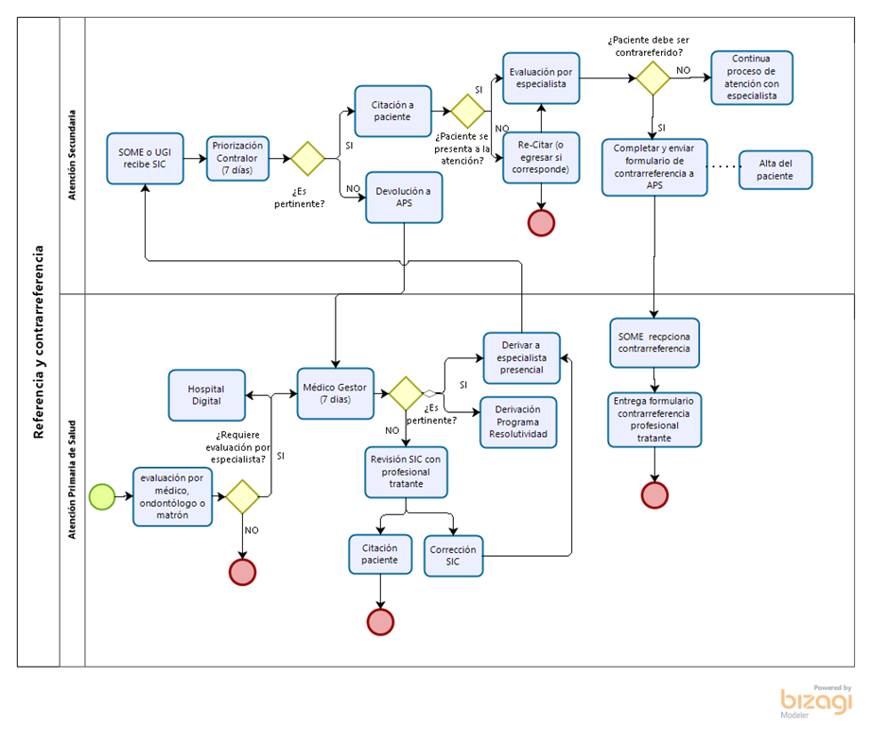

Slide 8
Funciones
Odontólogo Gestor
    Verificar que las Interconsultas cumplan con la pertinencia Clínica y Administrativa según el protocolo establecido.
    Verificar que el 100% de las solicitudes de interconsulta (SIC) incompletas o mal emitidas sean devueltas al odontólogo tratante, y se defina conducta sobre ellas.

Slide 9
Funciones
Odontólogo Gestor
Revisar completitud de los datos administrativos y clínicos, fundamentos diagnósticos, concordancia con los protocolos y redes de derivación locales, según esto la Solicitud puede ser:
Validada: la Solicitud continúa el proceso, y pasa desde AVIS a Trakcare quedando visible para el Establecimiento de destino. (Programa de Reforzamiento)
No Validada: en este caso la solicitud pasa al estado mal emitida, por ende, la solicitud es enviada al profesional tratante para que la solicitud sea reevaluada detallando la causa de no validación.

Slide 10
Funciones
Odontólogo Gestor
Evaluar si el diagnóstico y condición del usuario es pertinente según lo establecido en el protocolo de referencia y contrarreferencia vigente. En caso de no pertinencia, el contralor APS retroalimentará al dentista generador de la IC la razón por la cual el usuario no podrá ser derivado. Además, el contralor deberá dejar constancia en ficha (papel) o sistema digital de registro de atención, el fundamento de la no pertinencia. El odontólogo que originó la interconsulta deberá comunicarle al paciente que su diagnóstico es de resolución y/o seguimiento en Atención Primaria. El contralor debe monitorear que esa información sea efectivamente entregada al usuario.

Slide 11
Funciones
Odontólogo Gestor
Evaluar el registro del fundamento clínico y el resultado de los exámenes necesarios para la derivación según lo establecido en el protocolo de referencia y contrarreferencia vigente. En caso de que en la Interconsulta no se describa adecuadamente el fundamento clínico o que los exámenes estén incompletos, el profesional contralor reenviará la SIC al profesional que la originó con las observaciones. El profesional emisor de la IC deberá completar los datos faltantes reemitiendo la Interconsulta. En caso de no estar disponible el profesional emisor de la IC original y/o es prioritaria la derivación del paciente, el profesional contralor APS excepcionalmente, podrá reevaluar la interconsulta para completar los datos faltantes.

Slide 12
Funciones
Odontólogo Gestor
Categorizar la priorización de la SIC según lo establecido en protocolo de referencia y contrarreferencia vigente.
Velar por la correcta asignación de especialidad y establecimiento de destino. En el caso que una interconsulta sea derivada a una especialidad u Establecimiento de destino que no corresponda, de acuerdo con mapas de derivación vigentes, deberán ser redireccionadas por el contralor APS al momento de su revisión.

Slide 13
Funciones
Odontólogo Gestor
Capacitar y actualizar a los odontólogos de su establecimiento APS acerca del mapa de derivación y los protocolos de referencia y contrarreferencia vigentes.

Slide 14
Actualización Mapa de Derivación
Describe la derivación por especialidad y complejidad entre los establecimientos de la red.
Cada vez que se modifican las carteras de servicio se producen cambios en el mapa de derivación.

Slide 15
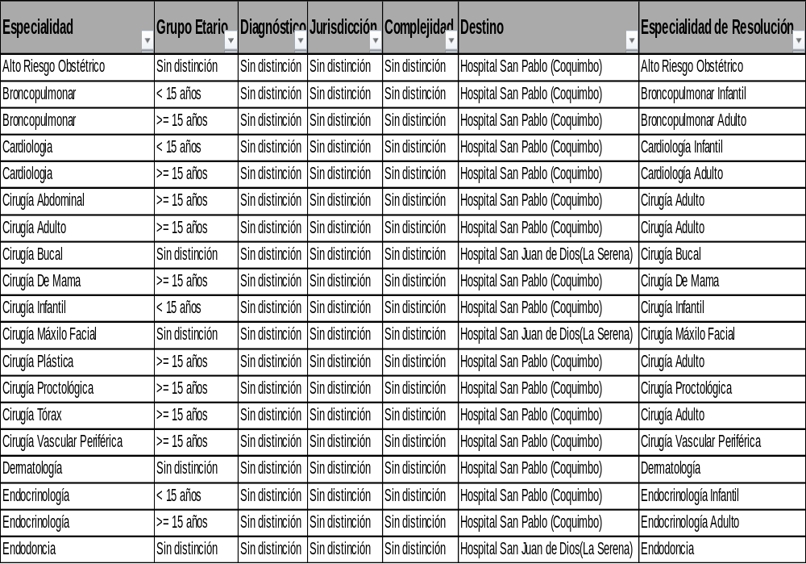

Slide 16
Funciones del Contralor en establecimiento de destino:
1) Las SIC ingresadas a lista de espera (LE), son revisadas, por Odontólogo Especialista Contralor, quien evalúa la pertinencia y asigna una priorización. El resultado de este paso puede ser:
Acepta la SIC, declarándola pertinente. La Solicitud queda en estado “Pendiente Citación”, en forma paralela se le asigna una prioridad clínica a la solicitud.
Rechazada por Especialista, la solicitud queda “Egresada” de la Lista de Espera por No Pertinencia y es re-enviada al establecimiento de origen.

Slide 17

Funciones del Contralor en establecimiento de destino:
La agenda se debe gestionar en base a la priorización de cada derivación según criterios indicados en el Protocolo de Referencia y Contrarreferencia respectivo.

Slide 18

Derivaciones del nivel secundario a especialidades odontológicas:
Éstas podrán ser:
1) De especialidad odontológica a otra especialidad odontológica
2) De médico especialista a odontólogo especialista

Slide 19
Derivaciones del nivel secundario a especialidades odontológicas:
Las derivaciones deben cumplir con el mismo protocolo establecido en cuanto a completitud de datos, pertinencia clínica y administrativa. Posteriormente el contralor de la especialidad deberá revisar la pertinencia de éstas y aceptarlas o rechazarlas según corresponda. En caso de que la interconsulta, no cumpla con protocolo mínimo, tales como: presencia de lesiones de caries no tratadas, enfermedad periodontal no controlada u otras situaciones clínicas que requieren manejo previo, la interconsulta deberá ser enviada a APS para su resolución y posterior derivación desde este nivel a la atención secundaria.

Slide 20
Monitoreo de la Gestión:
Evolución % Pertinencia de las SIC
N° SIC revisadas
N° SIC gestionadas

Slide 21
Tareas en ámbito CNE médica
Aumento de las altas en establecimientos de nivel secundario
Evidenciar el “tiraje de la chimenea”
Porcentaje inferior al 1% el 2018
5,6% el 2019.
Se espera llegar al 10% el 2019.

Slide 22
Tareas en ámbito CNE médica
Disminuir los “No se presenta” (NSP)
Mejora la eficiencia en el uso de la hora especialista
21,9% el 2018
Se espera llegar al 19,7% el 2019
Se espera llegar al 15% el 2020
Aplica para CNE y controles

Slide 23
Aumento de la pertinencia en la derivación
Se mide en box y mejora la eficiencia en el uso de la hora especialista
Porcentaje cercano al 80% el 2018
90% el 2019
Meta 2020: 90%
Ha resultado clave contar con médicos gestores en APS

Slide 24
Tareas en ámbito CNE médica
Aumento de las contrarreferencias en establecimientos de nivel secundario
Aplica para todo paciente con alta
No evaluado el 2018
80% el 2019 (evaluado en una muestra).
Meta 2020 = 80%

Slide 25

MUCHAS GRACIAS

Slide 26


Slide 27
